Slide 1
Проект «Дом пуговки»
Подготовила
воспитатель МКДОУ
«Детский сад г.Фатежа»
Евсюкова М.М.
2017 г.

Slide 2
Вид проекта: познавательно-развивающий, творческий. Продолжительность: краткосрочный. Участники проекта: воспитанники группы №5 общеразвивающей направленности (дети от 3 до 4 лет), воспитатели, родители.

Slide 3
АКТУАЛЬНОСТЬ: Мы живем во время стремительных скоростей и высоких технологий. С каждым годом увеличивается количество технических новинок, поражающих своими возможностями. Мир предметов, и без того огромный, пополняется и расширяется. Все это отражается на нашей повседневной жизни – мы уже не обращаем внимания на предметы, которыми пользуемся изо дня в день. А жаль, ведь некоторые из них, порой даже самые обычные, таят в себе много интересного.

Slide 4
Цель проекта: формирование у детей младшего дошкольного возраста представлений о пуговицах и их назначении. .

Slide 5
Задачи проекта Для детей: – научить самостоятельно застёгивать и расстёгивать пуговицы; – сформировать представление о разнообразии размеров, цвета, форм пуговиц и материалов, из которых они сделаны; – стимулировать поисково-познавательную деятельность; – формировать интерес к коллекционированию; – формировать навыки взаимодействия со взрослыми и сверстниками.

Slide 6
Для педагогов: – решать образовательные, развивающие и воспитательные задачи в разных образовательных областях; – повышать уровень педагогической компетенции; – создать условия для детской самостоятельной исовместной со взрослыми деятельности; – способствовать установлению доброжелательных отношений между педагогами и родителями.

Slide 7
Для родителей: – вовлечь в совместную с детьми деятельность; – повысить компетентность в вопросах развития познавательной сферы ребёнка; – создать условия для эффективного сотрудничества с педагогами.

Slide 8
Ожидаемый результат: – повышение уровня развития познавательных процессов у младших дошкольников; – развитие мелкой моторики рук у детей; – создание коллекции пуговиц в группе; – активное вовлечение родителей воспитанников в образовательный процесс ДОУ.

Slide 9
Подготовительный этап проекта: – постановка цели, задач; – изучение и подбор методической литературы; – разработка проекта: выбор форм работы с детьми и родителями, выбор основных мероприятий, определение объема и содержания работы для внедрения проекта, подбор иллюстративного, художественного, видео- материала; совместная с родителями заготовка пуговиц для проекта; – определение и формулировка ожидаемых результатов; – создание буклета «Дом пуговки» для родителей (информация о проекте).

Slide 10
Основной этап: НОД по образовательной области «Познавательное развитие»: «Найди себе пару». «Сказочные пуговки». «На что похожа пуговка». «Цветик-семицветик». «Пуговичная мозаика».

Slide 11
«На что похожа пуговка»
«Цветик-семицветик»

Slide 12
НОД по образовательной области «Художественно-эстетическое развитие»: Рисование: «Нарисуем пуговицу», «Раскрасим пуговицу», «Украсим салфетку пуговицами». Лепка: «Сказочный домик», «Яркий цветок», «Красивая бабочка», «Составление узоров на пластилине», «Ваза с веточками». Аппликация: «Замечательные человечки», «Смешная фоторамка», «Дерево пуговиц».

Slide 13
.
Раскрашивание пуговиц

Slide 14
.
Яркий цветок

Slide 15
Совместная деятельность: – рассматривание фотографий и иллюстраций по теме; – беседы о пуговицах; – экспериментально-поисковая деятельность; – рассматривание пуговиц под лупой; – знакомство с качествами и свойствами материалов, из которых сделаны пуговицы (прозрачность, цвет, форма, величина) .

Slide 16
.
Шнуровки

Slide 17
Дидактические игры с пуговицами

Slide 18
.
Ходьба в массажных тапочках

Slide 19
Взаимодействие с родителями Консультации: «История пуговицы», «Пословицы и поговорки с пуговицами», «Играем с пуговицами и развиваемся», «Что можно сделать из пуговиц», «Дороже, чем жемчуга и злато…!» Привлечение родителей к изготовлению поделок из пуговиц. Проведение конкурса поделок из пуговиц. Проведение конкурса рисунка по теме. Маленькие коллекции необычных пуговиц. Сбор иллюстративного материала по теме. Сбор печатного материала по теме.

Slide 20
ЗАКЛЮЧИТЕЛЬНЫЙ ЭТАП Презентация мини-музея «Дом пуговки». Приложение: – «История пуговицы»; – развивающие пособия, игры; – пословицы и поговорки о пуговицах.

Slide 21
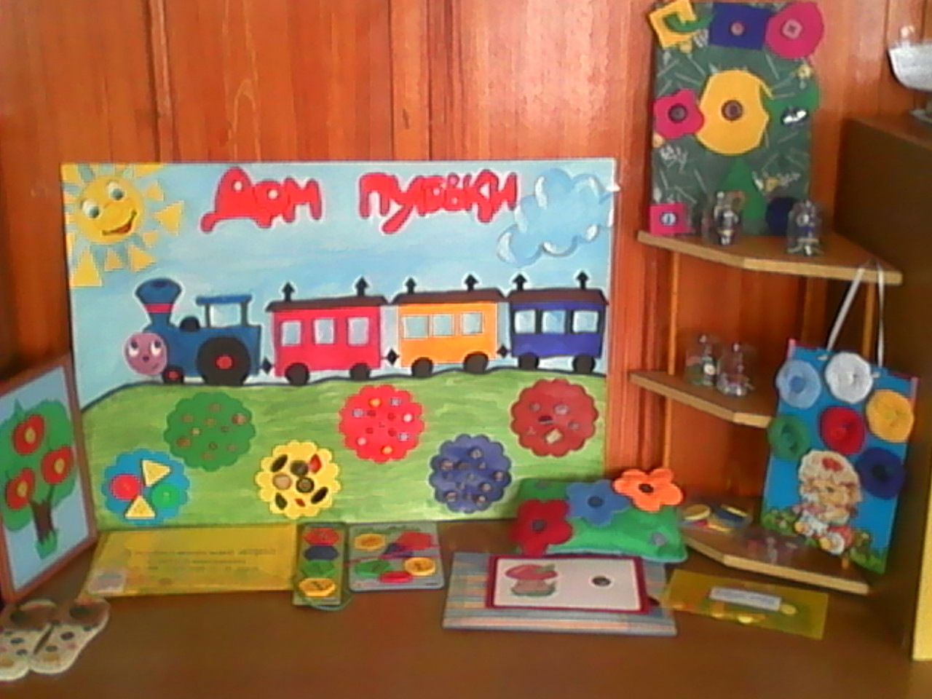

Slide 22
Результат Проект способствовал развитию у дошкольников связной речи, памяти, внимания, мышления, расширению кругозора, объединил педагогов, родителей и детей общей идеей.

Slide 23
Спасибо за внимание!

